Slide 1
Бюджет для граждан

Slide 2
Чувашская Республика

Slide 15
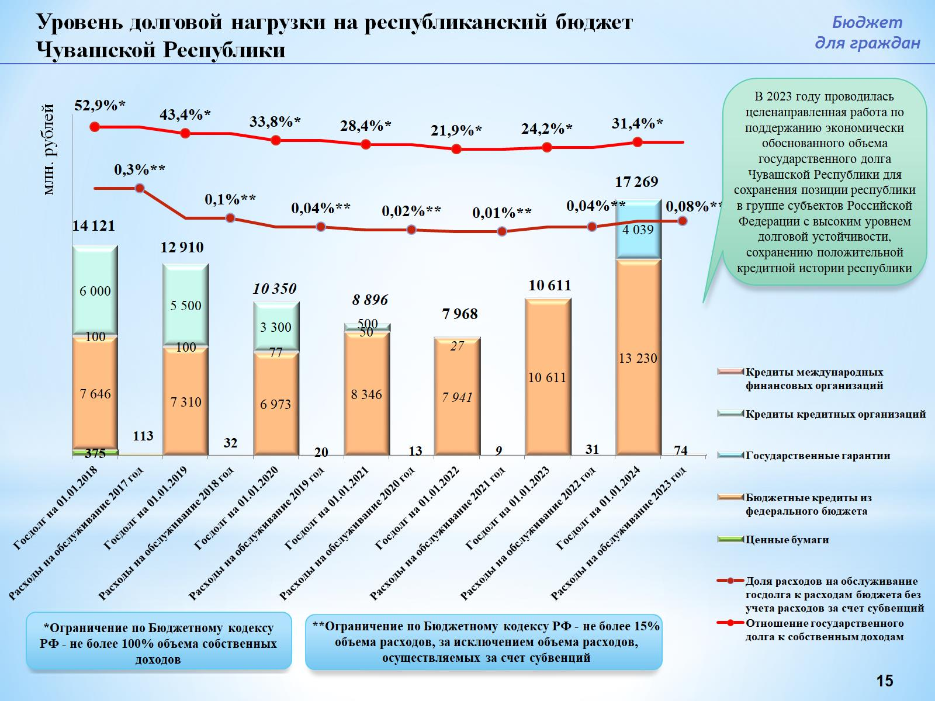

Slide 26
